Slide 1
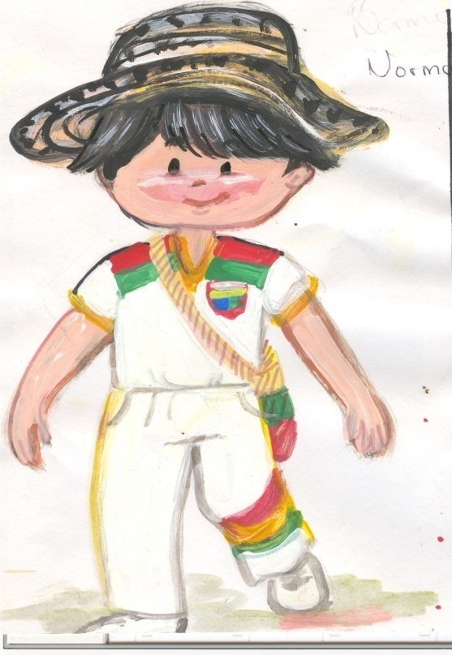
Para efectos de dar cuenta de la alineación de las diferentes pruebas, hubo necesidad de realizar el cálculo de la equivalencia de resultados, unificando la escala, por cuanto corresponden a escalas diferentes (3°,5°,9° frente a 11°). Se determinó equipararlas en la escala que va de 0 a 500 puntos. Conforme con ello, se observa que los mejores promedios corresponden a los grados 3° y 9° y las mayores dificultades se presentan en el grado 11°. A excepción de 3°, se observan desviaciones estandar demasiado altas (demasiada heterogeneidad y dispersión de la población).
RENDICIÓN DE CUENTAS PRIMER SEMESTRE AÑO ESCOLAR 2015 (DE ENERO A JUNIO DE 2015)

Slide 2
ESQUEMA TOMADO DE RENDICIÓN DE CUENTAS 2014
D.01.01.
ANÁLISIS Y USO DE LOS RESULTADOS DE LAS EVALUACIONES DE ESTUDIANTES
REPRESENTA MEJORA
REPRESENTA DISMINUCIÓN
PRUEBA 3º - LENGUAJE | NÚMERO DE ESTUDIANTES | 2012 | 2013 | 2014
 |  | 161 |  | 140
PRUEBA 3º LENGUAJE | NIVELES | AÑO 2009 | AÑO 2012 | COMPARATIVO | AÑO 2013 | COMPARATIVO | AÑO 2014 | COMPARATIVO
 | INSUFICIENTE |  | 30% |  | 12%. |  | 17%
 | MÍNIMO |  | 35% |  | 43%. |  | 37%
 | SATISFACTORIO |  | 29% |  | 38%. |  | 35%
 | AVANZADO |  | 6% |  | 7%. |  | 12%
Los resultados obtenidos evidencian mayores dificultades que las registradas en el año 2013. Puede observarse una disminución en los diferentes niveles de desempeño, con un aumento de la población ubicada en el nivel insuficiente y una leve mejoría en el nivel avanzado. La prueba de Lenguaje, en el nivel Insuficiente año 2013, mejoró y en el 2014 disminuyó. El nivel mínimo año 2013 mejoró considerablemente, pero bajó en el 2014. El nivel Satisfactorio año 2013 mejoró, pero bajó en el 2014. Los niveles que representan una mayor disminución son el Mínimo y el Satisfactorio.
RENDICIÓN DE CUENTAS PRIMER SEMESTRE AÑO ESCOLAR 2015 (DE ENERO A JUNIO DE 2015)

Slide 3
RENDICIÓN DE CUENTAS PRIMER SEMESTRE AÑO ESCOLAR 2015 (DE ENERO A JUNIO DE 2015)
PRUEBA 3º - LENGUAJE | NÚMERO DE ESTUDIANTES | 2009 | 2012 | 2013 | 2014
 |  |  | 161 |  | 140
REPRESENTA MEJORA
REPRESENTA DISMINUCIÓN
Conforme con lo registrado en el cuadro, puede observarse que las mayores debilidades se presentan en la competencia escritora y en el componente pragmático. De esta manera, los estudiantes de 3° presentan en Lenguaje, dificultades para reconocer y analizar información explícita e implícita sobre los propósitos del texto. Igualmente, para establecer el destinatario del texto, así como su propósito, para atender las necesidades de comunicación. De modo similar, escasamente emplean estrategias discursivas pertinentes al propósito de la comunicación al elaborar un texto.
PRUEBA 3º LENGUAJE | COMPETENCIAS | AÑO 2009 | AÑO 2012 | COMPARATIVO | AÑO 2013 | COMPARATIVO | AÑO 2014 | COMPARATIVO
 | COMUNICATIVA LECTORA |  | LEVE |  | N.D. |  | LEVE
 | COMUNICATIVA ESCRITORA |  | LEVE |  | N.D.
PRUEBA 3º LENGUAJE | COMPONENTES | AÑO 2009 | AÑO 2012 | COMPARATIVO | AÑO 2013 | COMPARATIVO | AÑO 2014 | COMPARATIVO
 | SEMÁNTICO |  | LEVE |  | N.D. |  | LEVE
 | SINTÁCTICO |  | LEVE |  | N.D.
 | PRAGMÁTICO |  |  |  | N.D.

Slide 4
D.01.01.
ANÁLISIS Y USO DE LOS RESULTADOS DE LAS EVALUACIONES DE ESTUDIANTES
PRUEBA 5º - LENGUAJE | NÚMERO DE ESTUDIANTES | 2009 | 2012 | 2013 | 2014
 |  | 213 | 157 |  | 245
REPRESENTA MEJORA
REPRESENTA DISMINUCIÓN
PRUEBA 5º LENGUAJE | NIVELES | AÑO 2009 | AÑO 2012 | COMPARATIVO | AÑO 2013 | COMPARATIVO | AÑO 2014 | COMPARATIVO
 | INSUFICIENTE | 14% | 9 |  | 20% |  | 28%
 | MÍNIMO | 43 | 48 |  | 56% |  | 44%
 | SATISFACTORIO | 35 | 32 |  | 24% |  | 21%
 | AVANZADO | 8 | 12 |  | 1% |  | 7%
En grado 5º, la prueba de Lenguaje, muestra que el nivel Insuficiente tuvo un incremento significativo en el año 2013 y en el 2014 mantuvo este nivel con el mismo porcentaje. El nivel mínimo en el año 2013 mejoró considerablemente pero en el 2014 bajó de manera notable. En cuanto al nivel Satisfactorio se registra un 35% (año 2009), 32% (2012), 24% (2013) y 21% (año 2014), con lo cual se observa una tendencia a la baja y la necesidad de implementar acciones de mejoramiento altamente efectivas para superar esta dificultad. Por su parte, el nivel Avanzado en el año 2013 disminuyó significativamente, registrándose una mejora en el 2014. El nivel que presenta una mayor disminución es el Satisfactorio.
RENDICIÓN DE CUENTAS PRIMER SEMESTRE AÑO ESCOLAR 2015 (DE ENERO A JUNIO DE 2015)

Slide 5
PRUEBA 5º - LENGUAJE | NÚMERO DE ESTUDIANTES | 2009 | 2012 | 2013 | 2014
 |  | 213 | 157 | 92 | 245
REPRESENTA MEJORA
REPRESENTA DISMINUCIÓN
PRUEBA 5º LENGUAJE | COMPETENCIAS | AÑO 2009 | AÑO 2012 | COMPARATIVO | AÑO 2013 | COMPARATIVO | AÑO 2014 | COMPARATIVO
 | COMUNICATIVA LECTORA |  | UERTE |  | N.D.
 | COMUNICATIVA ESCRITORA |  | LEVE |  | N.D.
Puede observarse que la competencia lectora, registra una muy leve mejora en el 2014, mientras que la competencia escritora disminuyó en cuanto al nivel de desempeño en lenguaje, lo que indica mayor debilidad en esta competencia. Por su parte, en cuanto a los componentes, se evidencia alguna fortaleza en el semántico, mientras que en el pragmático, resultan especialmente evidente las debilidades presentadas. Lo anterior implica que los estudiantes presenten dificultades para prever las intenciones o propósitos del texto en respuesta a necesidades comunicativas, por lo cual emplean estrategias discursivas inadecuadas o no las reconocen como tal, por lo que, además, los elementos formales no se adecúan a ésta.
PRUEBA 5º LENGUAJE | COMPONENTES | AÑO 2009 | AÑO 2012 | COMPARATIVO | AÑO 2013 | COMPARATIVO | AÑO 2014 | COMPARATIVO
 | SEMÁNTICO |  |  |  | N.D.
 | SINTÁCTICO |  |  |  | N.D.
 | PRAGMÁTICO |  |  |  | N.D.

Slide 6
D.01.01.
ANÁLISIS Y USO DE LOS RESULTADOS DE LAS EVALUACIONES DE ESTUDIANTES
PRUEBA 9º - LENGUAJE | NÚMERO DE ESTUDIANTES | 2009 | 2012 | 2013 | 2014
 |  | 287 | 184 | 83 | 207
REPRESENTA MEJORA
REPRESENTA DISMINUCIÓN
PRUEBA 9º LENGUAJE | NIVELES | AÑO 2009 | AÑO 2012 | COMPARATIVO | AÑO 2013 | COMPARATIVO | AÑO 2014 | COMPARATIVO
 | INSUFICIENTE | 9% | 8% |  | 15% |  | 15%
 | MÍNIMO | 47% | 42% |  | 49% |  | 38%
 | SATISFACTORIO | 42% | 48% |  | 38% |  | 42%
 | AVANZADO | 2% | 2% | SE MANTUVO | 2% | SE MANTIENE | 5%
Los resultados por niveles de desempeño, muestran un incremento en el nivel insuficiente durante los años 2013 y 2014, lo cual constituye una dificultad por cuanto una sexta parte (aprox.) de los estudiantes de este grado, presentan bajos desempeños.
Se observa un decrecimiento significativo en el nivel mínimo (11 puntos), un aumento de 4 puntos en el nivel satisfactorio y un leve mejoramiento en el nivel avanzado.
RENDICIÓN DE CUENTAS PRIMER SEMESTRE AÑO ESCOLAR 2015 (DE ENERO A JUNIO DE 2015)

Slide 7
PRUEBA 9º - LENGUAJE | NÚMERO DE ESTUDIANTES | 2009 | 2012 | 2013 | 2014
 |  | 287 | 184 | 83 | 207
REPRESENTA MEJORA
REPRESENTA DISMINUCIÓN
PRUEBA 9º LENGUAJE | COMPETENCIAS | AÑO 2009 | AÑO 2012 | COMPARATIVO | AÑO 2013 | COMPARATIVO | AÑO 2014 | COMPARATIVO
 | COMUNICATIVA LECTORA
 | COMUNICATIVA ESCRITORA |  |  |  |  |  | LEVE
PRUEBA 9º LENGUAJE | COMPONENTES | AÑO 2009 | AÑO 2012 | COMPARATIVO | AÑO 2013 | COMPARATIVO | AÑO 2014 | COMPARATIVO
 | SEMÁNTICO
 | SINTÁCTICO
 | PRAGMÁTICO
Lo observado en este cuadro, evidencia las dificultades presentadas en la competencia lectora y en el componente semántico, registrándose de manera recurrente, desde el año 2012, estas debilidades. Lo anterior implica que los estudiantes presenten dificultades para recuperar información explícita contenida en el texto, así mismo para relacionar, identificar y deducir información que permita construir el sentido global del texto. Además, para relacionar textos entre si, recurriendo a saberes previos para ampliar referentes e ideas.
RENDICIÓN DE CUENTAS PRIMER SEMESTRE AÑO ESCOLAR 2015 (DE ENERO A JUNIO DE 2015)

Slide 8
D.01.01.
ANÁLISIS Y USO DE LOS RESULTADOS DE LAS EVALUACIONES DE ESTUDIANTES
PRUEBA 5º - CIENCIAS NATURALES | NÚMERO DE ESTUDIANTES | 2009 | 2012 | 2013 | 2014
 |  | 214 | 158 | N.D. (NO HAY INFORMACIÓN DISPONIBLE) | 245
REPRESENTA MEJORA
REPRESENTA DISMINUCIÓN
PRUEBA 5º CIENCIAS NATURALES | NIVELES | AÑO 2009 | AÑO 2012 | COMPARATIVO | AÑO 2013 | COMPARATIVO | AÑO 2014 | COMPARATIVO
 | INSUFICIENTE | 14% | 9% |  | N.D. |  | 16%
 | MÍNIMO | 51% | 42% |  | N.D. |  | 61%
 | SATISFACTORIO | 28% | 35% |  | N.D. |  | 17%
 | AVANZADO | 7% | 14% |  | N.D. |  | 7%
En el año 2014, en el grado 5°, presentaron la Prueba Saber 245 estudiantes, distribuidos de la siguiente forma: en el nivel INSUFICIENTE 16%, en el nivel MÍNIMO el 61%, en el SATISFACTORIO el 17% y en el AVANZADO el 7%. Lo anterior nos indica que el 77% de los estudiantes se ubica en un nivel de desempeño deficiente, lo que corresponde a 188 estudiantes. En el histórico, se observa, cómo han decrecido los niveles satisfactorio y avanzado a la mitad de lo obtenido en el 2012.
RENDICIÓN DE CUENTAS PRIMER SEMESTRE AÑO ESCOLAR 2015 (DE ENERO A JUNIO DE 2015)

Slide 9
PRUEBA 5º - CIENCIAS NATURALES | NÚMERO DE ESTUDIANTES | 2009 | 2012 | 2013 | 2014
 |  | 214 | 158 | N.D. (NO HAY INFORMACIÓN DISPONIBLE) | 245
PRUEBA 5º CIENCIAS NATURALES | COMPETENCIAS | AÑO 2009 | AÑO 2012 | COMPARATIVO | AÑO 2013 | COMPARATIVO | AÑO 2014 | COMPARATIVO
 | USO DEL CONOCIMIENO CIENTÍFICO
 | EXPLICACIÓN
 | INDAGACIÓN
PRUEBA 5º CIENCIAS NATURALES | COMPONENTES | AÑO 2009 | AÑO 2012 | COMPARATIVO | AÑO 2013 | COMPARATIVO | AÑO 2014 | COMPARATIVO
 | ENTORNO VIVO
 | ENTORNO FÍSICO
 | CTS
Se observa un leve mejoramiento sólo en la competencia «Uso del conocimiento científico», pero la competencia «Explicación» se mantiene en condición de debilidad, mientras que la «indagación» ha mermado su desempeño. Por su parte, sólo el componente «Entorno físico» evidencia alguna mejora, mientras que los demás (Entorno vivo y CTS), se hallan en condición de debilidad.
RENDICIÓN DE CUENTAS PRIMER SEMESTRE AÑO ESCOLAR 2015 (DE ENERO A JUNIO DE 2015)

Slide 10
D.01.01.
ANÁLISIS Y USO DE LOS RESULTADOS DE LAS EVALUACIONES DE ESTUDIANTES
REPRESENTA MEJORA
REPRESENTA DISMINUCIÓN
PRUEBA 9º - CIENCIAS NATURALES | NÚMERO DE ESTUDIANTES | 2009 | 2012 | 2013 | 2014
 |  | 286 | 185 | N.D. (NO HAY INFORMACIÓN DISPONIBLE) | 195
PRUEBA 9º CIENCIAS NATURALES | NIVELES | AÑO 2009 | AÑO 2012 | COMPARATIVO | AÑO 2013 | COMPARATIVO | AÑO 2014 | COMPARATIVO
 | INSUFICIENTE | 12% | 10% |  | N.D. |  | 15%
 | MÍNIMO | 58% | 59% |  | N.D. |  | 56% | SE MANTUVO
 | SATISFACTORIO | 28% | 27% |  | N.D. |  | 25% | SE MANTUVO
 | AVANZADO | 2% | 4% |  | N.D. |  | 5% | SE MANTUVO
El histórico indica que la mayoría de estudiantes se ha mantenido en el nivel mínimo. Igualmente, los niveles Satisfactorio y Avanzado, ha mantenido sus porcentajes a lo largo de los años, por lo que no se observa mejoramiento en los resultados.
RENDICIÓN DE CUENTAS PRIMER SEMESTRE AÑO ESCOLAR 2015 (DE ENERO A JUNIO DE 2015)

Slide 11
PRUEBA 9º - CIENCIAS NATURALES | NÚMERO DE ESTUDIANTES | 2009 | 2012 | 2013 | 2014
 |  | 286 | 185 | N.D. (NO HAY INFORMACIÓN DISPONIBLE) | 195
PRUEBA 9º CIENCIAS NATURALES | COMPETENCIAS | AÑO 2009 | AÑO 2012 | COMPARATIVO | AÑO 2013 | COMPARATIVO | AÑO 2014 | COMPARATIVO
 | USO DEL CONOCIMIENO CIENTÍFICO
 | EXPLICACIÓN
 | INDAGACIÓN
El histórico evidencia mejoramiento sólo en la competencia «Explicación», pues el USO DEL CONOCIMIENO CIENTÍFICO y la INDAGACIÓN se muestran débiles. Por su parte, el componente CTS, es el único que registra fortalezas con tendencia a mantenerse en esta condición, observándose, además, un leve mejoramiento en el componente «ENTORNO VIVO» . ENTORNO FÍSICO es el componente que presenta debilidades en el año 2014.
PRUEBA 9º CIENCIAS NATURALES | COMPONENTES | AÑO 2009 | AÑO 2012 | COMPARATIVO | AÑO 2013 | COMPARATIVO | AÑO 2014 | COMPARATIVO
 | ENTORNO VIVO
 | ENTORNO FÍSICO
 | CTS
RENDICIÓN DE CUENTAS PRIMER SEMESTRE AÑO ESCOLAR 2015 (DE ENERO A JUNIO DE 2015)

Slide 12
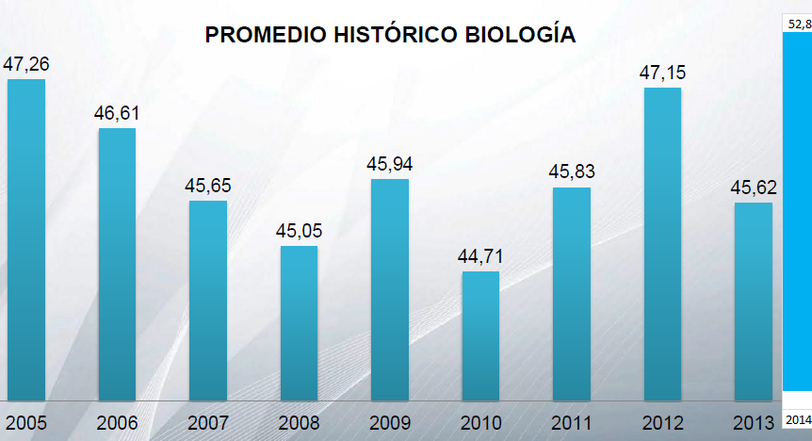
Comparativo promedios históricos de Biología frente a la prueba integrada de Ciencias Naturales 2014
El
El histórico muestra cómo la prueba oscilaba de 45 puntos de promedio a 47 aprox., registrándose las mayores bajas en el año 2010 (44,71). En el 2013 se obtuvo un puntaje de 45,62 mientras en el 2014, la prueba integrada de Ciencias Naturales registró un incremento significativo (52,83 puntos de promedio)
RENDICIÓN DE CUENTAS PRIMER SEMESTRE AÑO ESCOLAR 2015 (DE ENERO A JUNIO DE 2015)

Slide 13
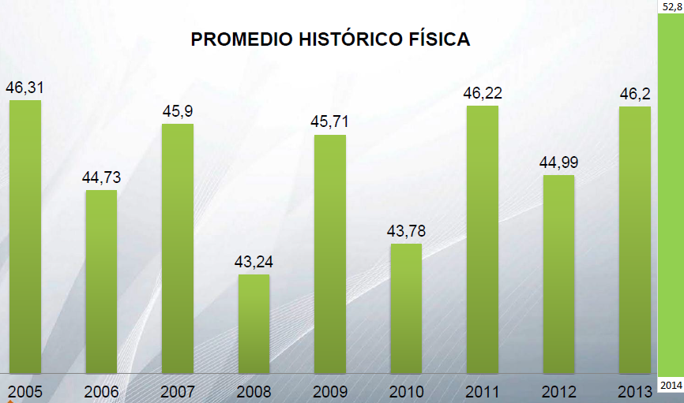
Comparativo promedios históricos de Física frente a la prueba integrada de Ciencias Naturales 2014
Física había registrado puntajes muy bajos (43,24 en el 2008), pero había alcanzado un incremento de 3 puntos hacia el año 2013 (46,28). Sin embargo, el promedio obtenido en el 2014 evidencia un notable mejoramiento, al registrar 52,83 puntos en promedio.
RENDICIÓN DE CUENTAS PRIMER SEMESTRE AÑO ESCOLAR 2015 (DE ENERO A JUNIO DE 2015)

Slide 14
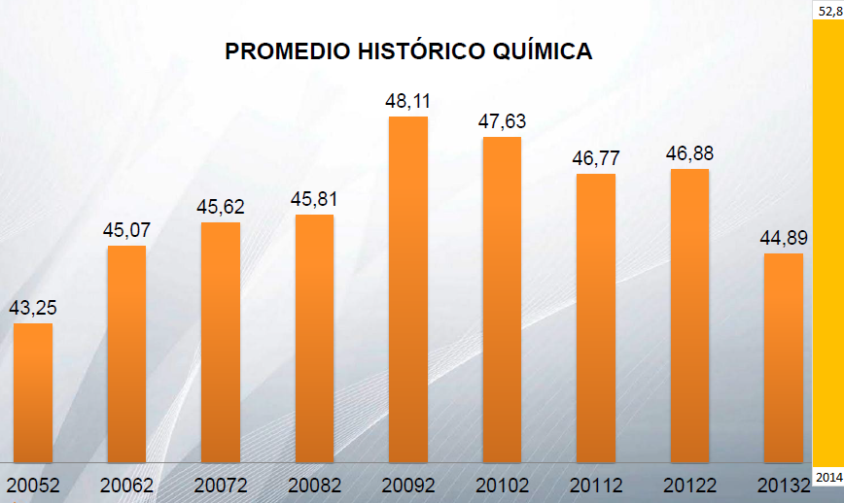
Comparativo promedios históricos de Química frente a la prueba integrada de Ciencias Naturales 2014
El caso de Química también resulta significativo, pues de 44,89 en el 2013, alcanzó 52,83 en la prueba integrada 2014, lo cual registra un incremento de 8 puntos aprox.
RENDICIÓN DE CUENTAS PRIMER SEMESTRE AÑO ESCOLAR 2015 (DE ENERO A JUNIO DE 2015)

